Slide 1
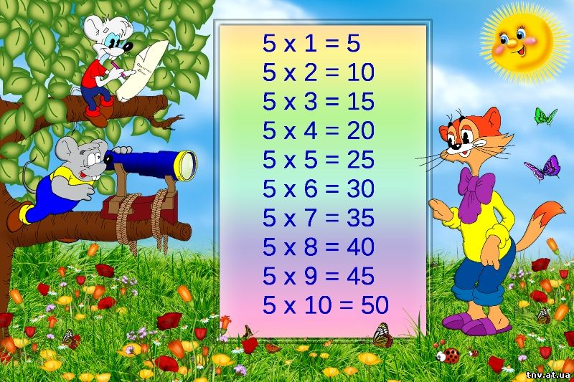
Математические диктанты
3 класс

Slide 2
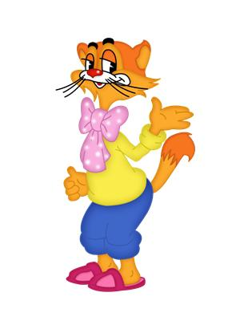
Математические диктанты
Понапрасну не болтай,
Рассуждай и убеждай.
Здесь не нужен шум и гам,
Ты решай задания сам.
Если же не сможешь вдруг,
Пусть придёт на помощь друг.
Нажимай на любого героя мультфильма и проверяй
свои знания по математике.
Удачи!

Slide 3
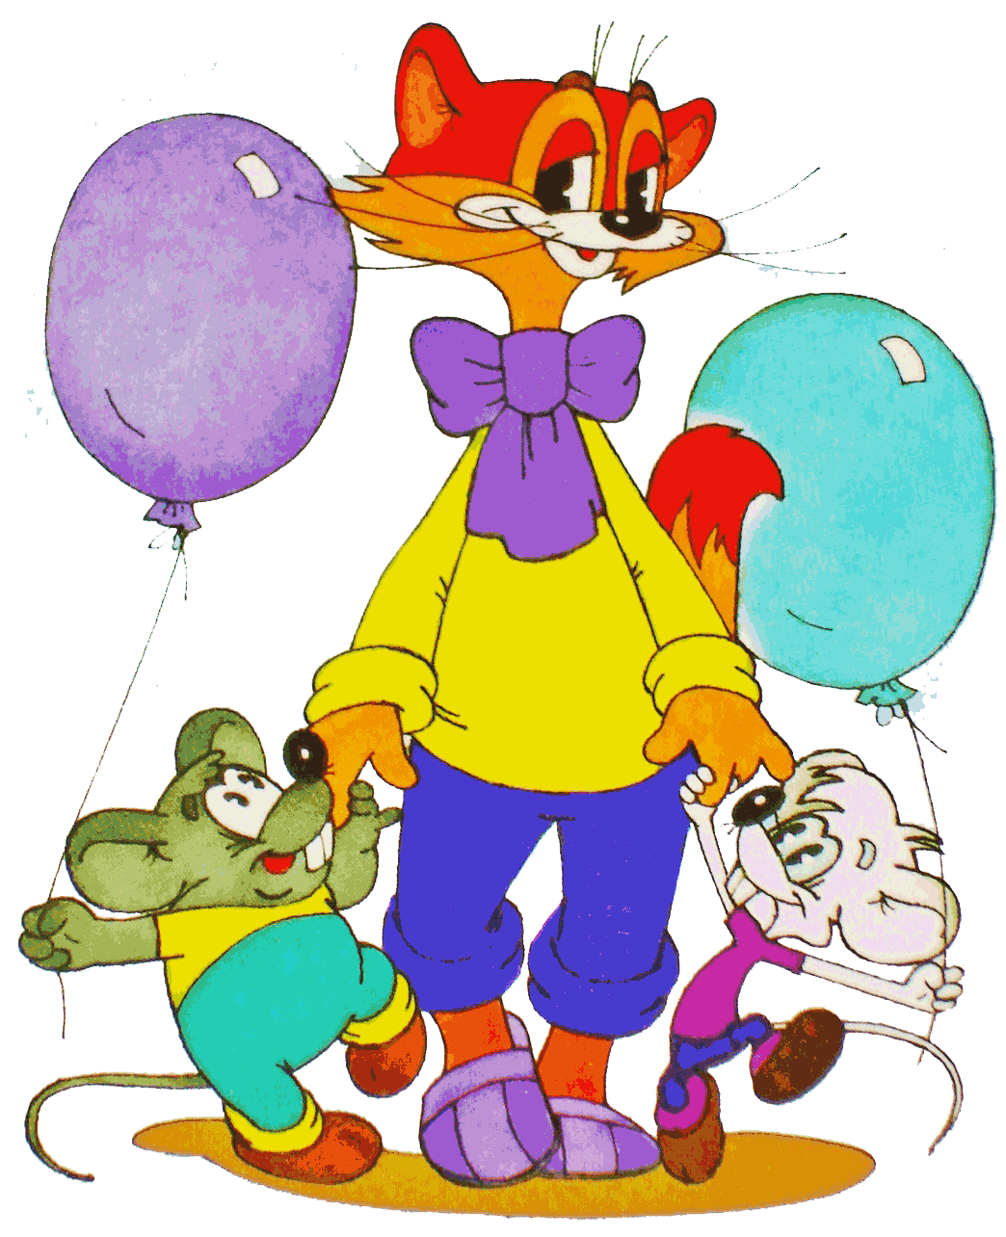
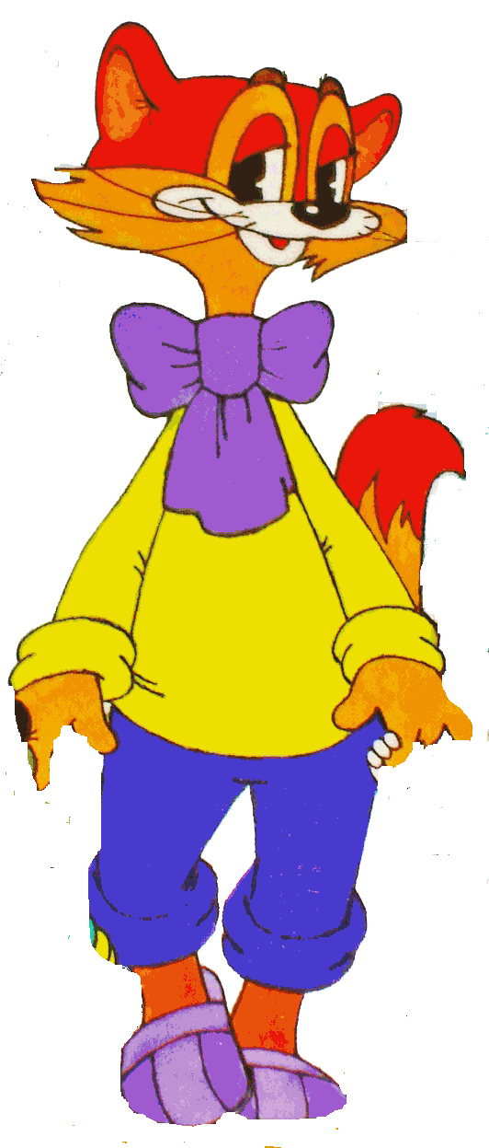
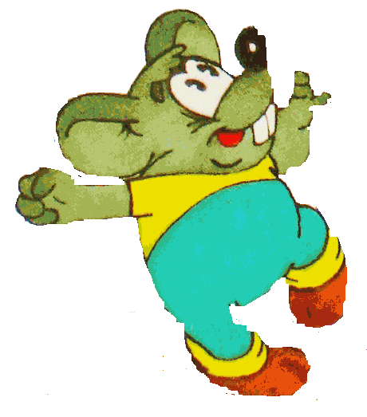
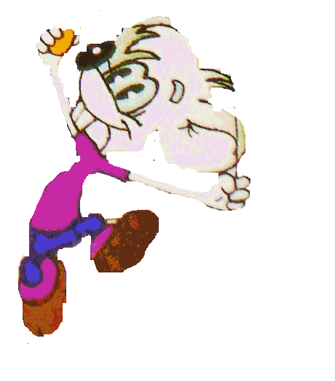

Slide 4
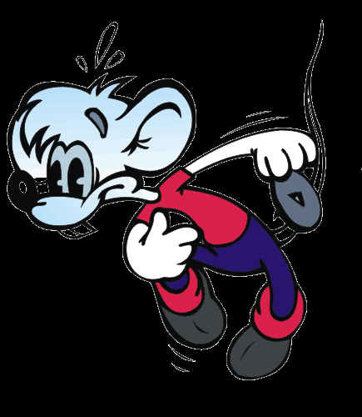
Вопросы от
мышонка Мити
Делимое 48, делитель 6.
Найди частное.

Slide 5
Вопросы от
мышонка Мити
Найди произведение чисел
9 и 5.

Slide 6
Вопросы от
мышонка Мити
Увеличь 4 в 6 раз.

Slide 7
Вопросы от
мышонка Мити
Увеличь 4 на 6.

Slide 8
Вопросы от
мышонка Мити
Во сколько раз 40 больше 5?

Slide 9
Вопросы от
мышонка Мити
На сколько 40 больше 5?

Slide 10
Вопросы от
мышонка Мити
Уменьши 36 в 9 раз.

Slide 11
Вопросы от
мышонка Мити
Какое число надо умножить на 3,
чтобы получить 24?

Slide 12
Вопросы от
мышонка Мити
Произведение равно 36.
Какими могут быть
первый и второй множители?
Запиши один пример.

Slide 13
Вопросы от
мышонка Мити
Запиши все числа,
на которые 18
делится без остатка.

Slide 14
Вопросы от
мышонка Мити
Запиши несколько чисел,
которые делятся одновременно
на 3 и на 4.

Slide 15
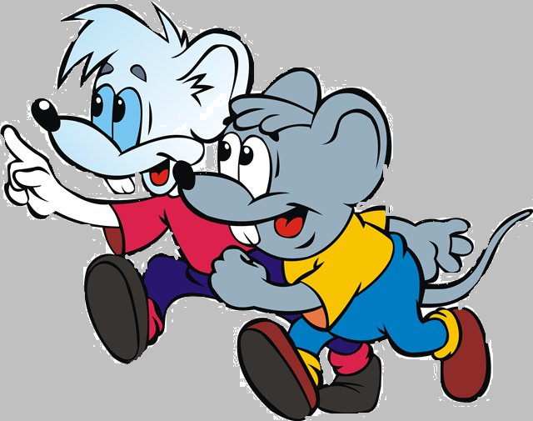
Хорошие результаты!
Молодцы!

Slide 16
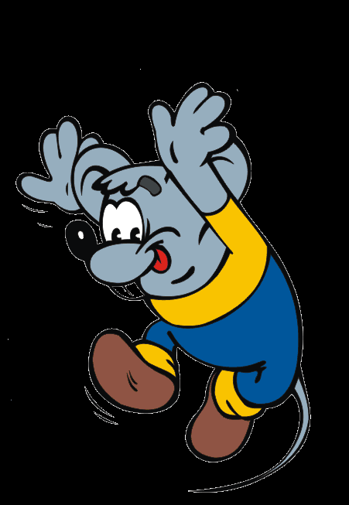
Задания от
мышонка Моти
Уменьшаемое 40, вычитаемое 26.
Найди разность.

Slide 17
Задания от
мышонка Моти
Сумма двух чисел 63,
первое слагаемое 40.
Найди второе слагаемое.

Slide 18
Задания от
мышонка Моти
Первый множитель 8, второй 4.
Найди произведение.

Slide 19
Задания от
мышонка Моти
Делимое 35, делитель 5.
Найди частное.

Slide 20
Задания от
мышонка Моти
На сколько 6 меньше 18?

Slide 21
Задания от
мышонка Моти
Во сколько раз 6 меньше 18?

Slide 22
Задания от
мышонка Моти
Во сколько раз 28 больше 4?

Slide 23
Задания от
мышонка Моти
На сколько 28 больше 4?

Slide 24
Задания от
мышонка Моти
Какое число меньше 43 на 3?

Slide 25
Задания от
мышонка Моти
Уменьши 16 в 4 раза.

Slide 26
Задания от
мышонка Моти
Уменьши 16 на 4.

Slide 27
Задания от
мышонка Моти
Увеличь 7 на 8.

Slide 28
Задания от
мышонка Моти
Увеличь 7 в 8 раз.

Slide 29
У вас получилось!
Здорово!

Slide 30
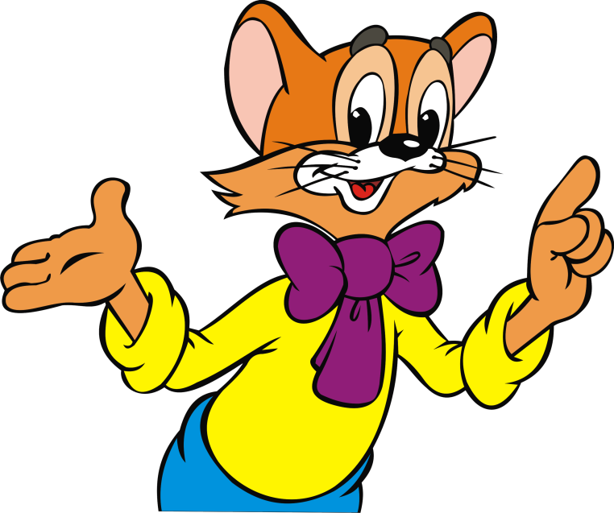
Математический диктант
от кота Леопольда
20 уменьшить в 4 раза
и увеличить в 3 раза.

Slide 31
Математический диктант
от кота Леопольда
9 увеличить в 2 раза
и уменьшить на 9.

Slide 32
Математический диктант
от кота Леопольда
Запишите самое большое
двузначное число.

Slide 33
Математический диктант
от кота Леопольда
60 увеличить на 2 десятка.

Slide 34
Математический диктант
от кота Леопольда
60 уменьшить на 2 единицы.

Slide 35
Математический диктант
от кота Леопольда
Запиши число, больше 54 на 24.

Slide 36
Математический диктант
от кота Леопольда
Запиши число,
в котором 4 единицы и 7 десятков.

Slide 37
Математический диктант
от кота Леопольда
Запиши число, меньшее 28 на 9.

Slide 38
Математический диктант
от кота Леопольда
Из 13 м материи швея сшила платье
и 4 одинаковых рубашки. На одно платье
пошло 5 м материи. Сколько метров материи
пошло на одну рубашку?

Slide 39
Математический диктант
от кота Леопольда
В одном классе 30 учеников,
а в другом на 4 ученика меньше.
Сколько учеников в обоих классах?

Slide 40
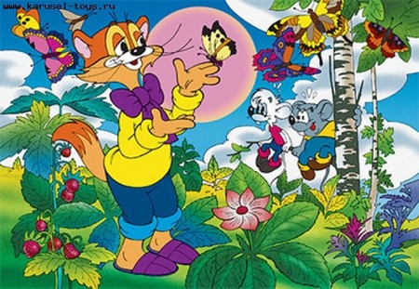
Любите математику!
Учите математику!

Slide 41
Источники Интернета:
Оформление 1 слайда - http://tnv.at.ua/leo.jpg
Кот Леопольд на 2 слайде - http://rw.foto.radikal.ru/0710/04/ddd0fc32575ct.jpg
Картинка кота Леопольда с мышатами на 3 слайде - http://fafka.ru/wp-content/uploads/2009/09/leopold-1.png
Изображения мышонка Мити и мышонка Моти на слайдах 4 -14 и 16 по 28 - http://i038.radikal.ru/1004/c7/13a493651416.jpg
Изображение мышат на 15 и 29 слайдах - http://i038.radikal.ru/1004/c7/13a493651416.jpg
Изображение кота Леопольда на 30 -39 слайдах - http://dompolnajachasa.at.ua/_pu/6/76058470.png
Картинка на 40 слайде - http://img.66.ru/image/2ba9385ccd65fbabe01b563c80d1e3d5/47dd6289/0/65/81/658116_normal.jpg

